Slide 1



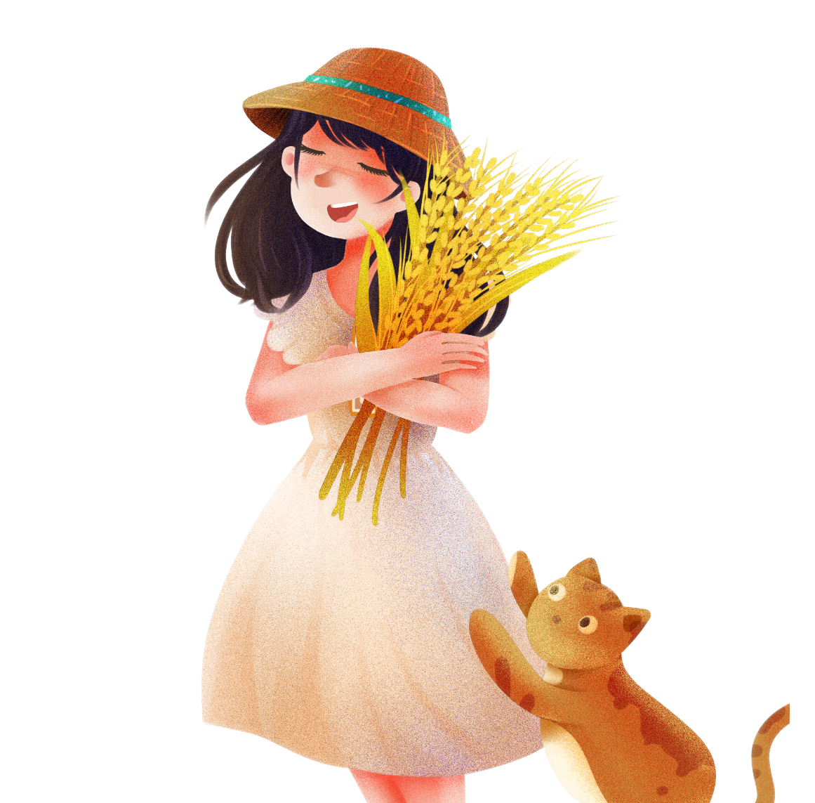

Thứ … ngày … tháng … năm …

Slide 2



Slide 3




Slide 4
1. Tìm hiểu câu chuyện Tình quê

Slide 5

Lan đã thể hiện tình yêu quê hương như thế nào?
Vậy em thấy bạn Lan là bạn nhỏ như thế nào?
Em nghĩ mình có làm được những việc như bạn Lan đã làm hay không?

Slide 6











Slide 7

Gom quần áo cũ, sách vở, đồ chơi để tặng cho một bạn có hoàn cảnh khó khăn trong xóm;
Đi thắp hương ở nhà thờ tổ;
Bạn luôn phấn đấu học giỏi;
Quan tâm, gọi điện hỏi thăm ông bà;...
1. Lan đã thể hiện tình yêu quê hương như thế nào?

Slide 8
Lan là một cô bé rất tốt bụng, sống tình cảm, biết quan tâm tới mọi người. Bạn đã làm rất nhiều việc có ý nghĩa đối với quê hương mình.
2. Em thấy bạn Lan là bạn nhỏ như thế nào?

Slide 9
2. Tìm hiểu những việc cần làm để thể hiện tình yêu đối với quê hương

Slide 10





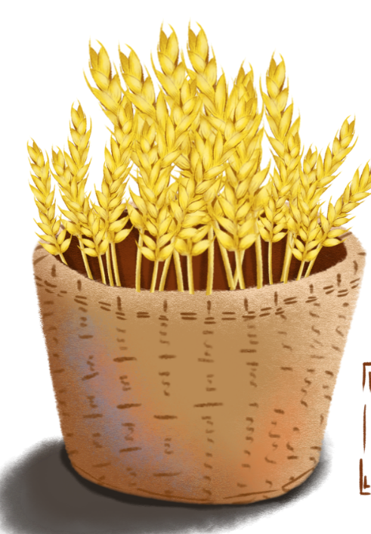
Có rất nhiều cách để thiện hiện tình yêu quê hương như: yêu thương gia đình, kính trọng thầy cô giáo, yêu quý bạn bè, trường lớp, biết ơn người có công với quê hương, đất nước; chăm sóc, bảo vệ thiên nhiên,…

Slide 11


Slide 12
Chia sẻ với bạn bên cạnh những việc em đã và sẽ làm để thể hiện tình yêu quê hương.

Slide 13


